Slide 2
التعريف
الصف : التاسع من الداخل
عبد العليم بن شمس الحق
المادة : اللغة العربية الاتصالية
محاضر اللغة العربية
الوحدة : الثالث
فتاري فاضل مدرسة، سفاهر، نوغاؤن
الدرس : الأول
رقم الجوال : 01749-94 44 18
الوقت : 40 دقيقة
العنوان الالكتروني :
التاريخ : 05/06/2020م
infoabdulalim@gmail.co

Slide 3
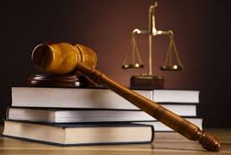
ماذا فهمتم بعد رؤية وقراءة العبارات التالية ؟
فهمتم أننا اليوم أيضاً سنتكلم عن شريح القاضي الذي نظير العدل والإنصاف لجميع الحكام

Slide 4
النـــتــائج مـــــن الدرس
الطلاب بعد نهاية هذا الدرس ....
0
يستطيع قراءة العبارات على النطق الصحيح بالترجمة،
1
يتعلم معاني الكلمات الجديدة مع تكوين الجمل المفيدة،
2
يستطيع تصحيح العبارات واملاء الفراغات والجمع من المفرد،
3
يقدر كيفية تحقيق الأفعال والكلمات من النص.
4

Slide 5
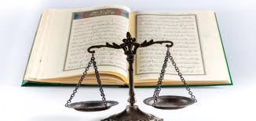
إعلان درس اليوم

Slide 6
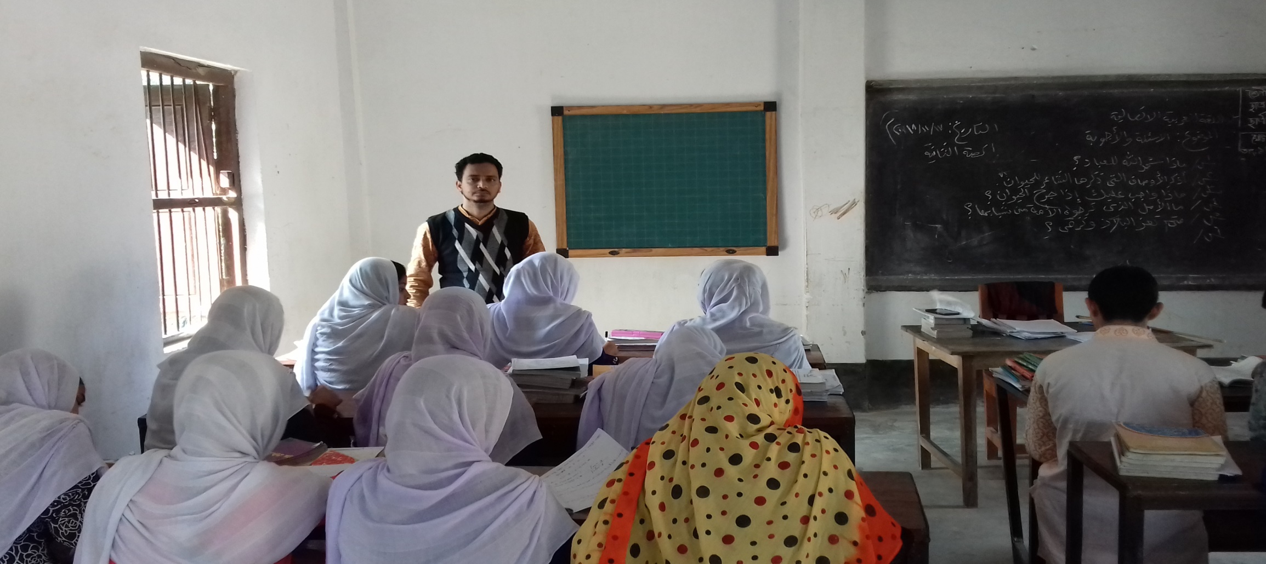
القراءة الصوتية

Slide 7
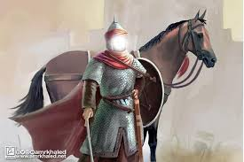
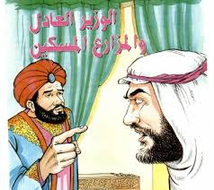
فلما سمع شريح قول الأعرابي، التفت إلى عمر بن الخطاب وسأله: هل أخذت الفرس صحيحا يا أمير المؤمنين؟ أجاب عمر: نعم. فقال شريح: احتفظ بما اشتريت يا أمير المؤمنين أو أعده كما أخذته. فنظر عمر إلى شريح معجبا وقال: وهل القضاء إلا هكذا؟ ...
قول فصل وحكم عدل. سر إلى الكوفة فقد وليتك فضاءها. لم يكن شريح بن الحارث يوم ولاه عمر القضاء رجلاً مجهولاً بين أهل العلم والرأي، ولم يكن الفاروق رضي الله عنه متعجباً حين عهد إليه بمنصب القضاء، وقد أثبتت الأيام صدق فراسة عمر...

Slide 8
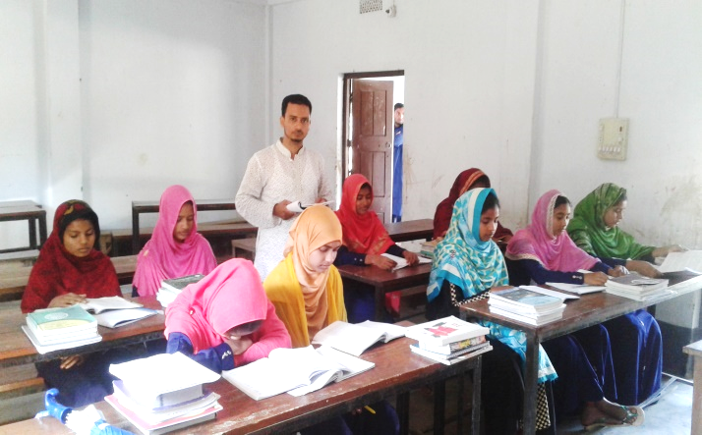
الدرس المثالي

Slide 9
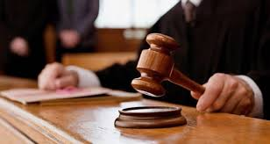
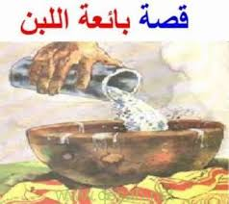
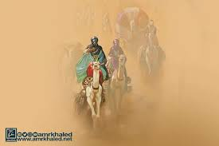
هلموا نتعلم الآن معاني الكلمات الصعبة مع تكوين الجمل في الدرس
يحكم
صاحب
عيب
ركب
يقضي
زميل/ صديق
نقص
صعد
يحب الناس الحاكم عندما يقضي بعدل
أحب الناس عندي صاحب التقوي
اختلاط الحليب بالماء عيب في الإسلام
ركب عمر بن الخطب الفرس بعد شراءه

Slide 10
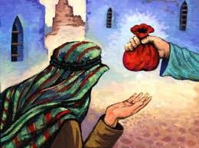
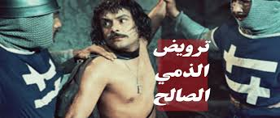
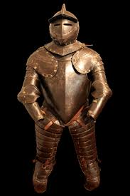
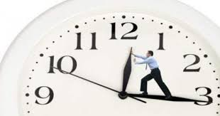
هلموا نتعلم الآن معاني الكلمات الصعبة مع تكوين الجمل في الدرس
وهبت
الذمي
درع
متعجلاً
أعطيت
المُعاهَدُ الذي أُعْطِيَ عهْدًا يَأمَنُ به عَلَى مالِه وعرضه ودِيِنهِ
قَمِيصٌ مِنْ حَدِيدٍ يُلْبَسُ
وِقَايَةً مِنَ السِّلاَحِ
مسرعاً
وهبت الأموال على الفقراء والمساكين
يستفيد الإنسان من بهيمة الحيوان
كان يلبس المجاهدون الدرع وقت الجهاد
ينتهي الوقت مسرعاً

Slide 11
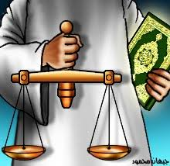
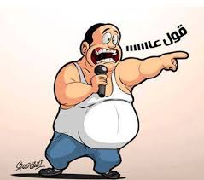
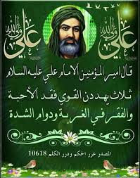
هلموا نتعلم الآن معاني الكلمات الصعبة مع تكوين الجمل في الدرس
عدل
قول
رضي
أمير
انصاف
حديث
قنع
قائد
على الحكام أن يحكموا بالعدل والإنصاف
قول معروف فيه صدقة
رضي الله عن الصحابة ورضوا عنه
أمير الؤمنين علي بن أبو طالب رابع الخلفاء

Slide 12
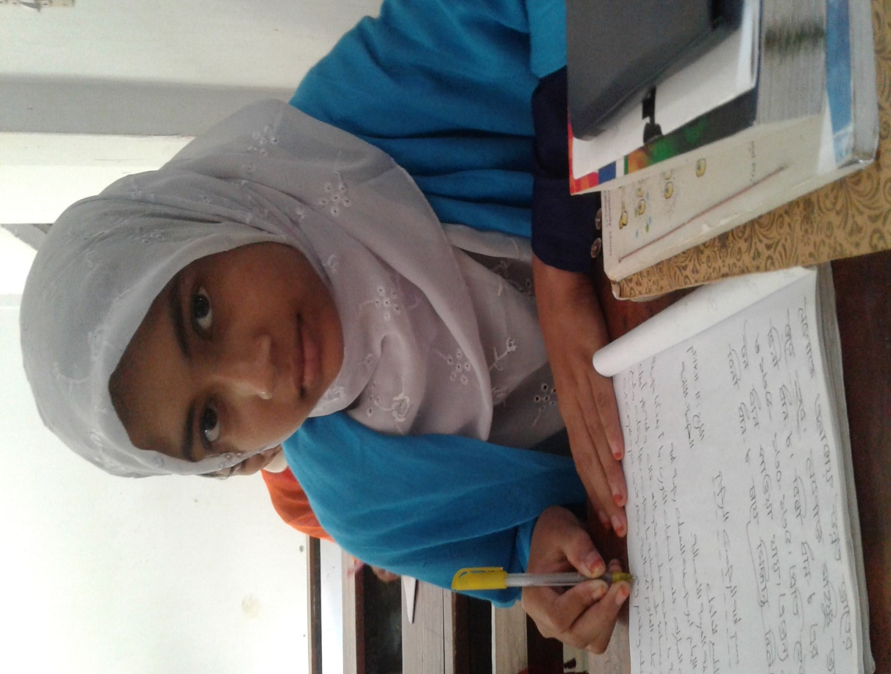
العمل الوحدي
الوقت
اكتب معاني الكلمات الأتية ثم اجعلها في جملة مفيدة من عندك:
أمير، قول، عدل، متعجلاً، صاحب.
خمس دقائق

Slide 13
املأ الفراغات في الجملة بكلمة مناسبة من عندك
عمر بن الخطاب
1. فلما سمع شريح قول الأعرابي، التفت إلى ....
أمير المؤمنين
2. قال شريح: هل أخذت الفرس صحيحاً يا ....
أعده
3. احتفظ بما اشتريت يا أمير المؤمنين أو .... كما أخذته
قول فصل
4. قال عمر: وهل القضاء إلا هكذا ؟ .... وحكم عدل
شريح بن الحارث
5. لم يكن .... يوم ولاه عمر القضاء رجلاً مجهولاً بين أهل العلم
بمنصب
6. ولم يكن الفاروق متعجلاً حين عهد إليه .... القضاء

Slide 14
كتابة الصحيح أو الخطأ مع تصحيح الخطأ في الجمل التالية من النص
والصحيح: هل أخذت الفرس صحيحاً يا أمير المؤمين ؟
خطأ
1. هل أخذت الفرس غير صحيحاً يا أمير المؤمين ؟
احتفظ بما اشتريت يا أمير المؤمنين أو أعده كما أخذته.
صحيح
2. احتفظ بما اشتريت يا أمير المؤمنين أو أعده كما أخذته.
والصحيح: قال عمر: وهل القضاء إلا هكذا ؟ قول فصل وحكم عدل.
خطأ
3. قال الأعرابي: وهل القضاء إلا هكذا ؟ قول فصل وحكم عدل.
لم يكن شريح يوم ولاه عمر القضاء رجلاً مجهولاً بين أهل العلم والرأي.
صحيح
4. لم يكن شريح يوم ولاه عمر القضاء رجلاً مجهولاً بين أهل العلم والرأي.
والصحيح: لم يكن الفاروق متعجلاً حين عهد إليه بمنصب القضاء.
خطأ
5. كان الفاروق متعجلاً حين عهد إليه بمنصب القضاء.

Slide 15
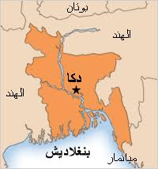
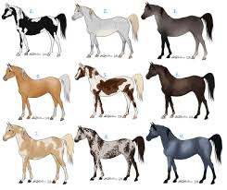
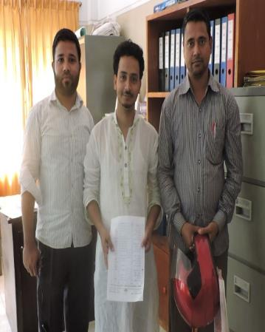
تحويل الكلمات التالية من المفرد إلى الجمع من النص
ولاية
الفرس
يوم
رجل
ولايات
الفرسان
أيام
رجال

Slide 16
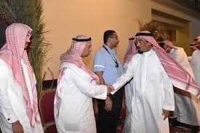
تحويل الكلمات التالية من المفرد إلى الجمع من النص
أهل
عام
علم
الرأي
أهالي
أعوام
علوم
أراء

Slide 17
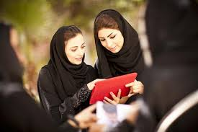
العمل في أزواج
الوقت
خمس دقائق

Slide 18
$$×$$
$$×$$
أبو بكر
$$√$$
عمر
علي
-1فلما سمع شريح قول الأعرابي التفت إلى ....؟
$$×$$
$$×$$
$$√$$
-2هل اشترى عمر الفرس صحيحا من الأعرابي؟
صحيح
خطأ
كلاهما صحيح
$$×$$
$$×$$
طلحة
علي
$$√$$
شريح
-3لمن القول: احتفظ بما اشتريت يا أمير المؤمين
$$×$$
$$×$$
عمر
شريح
أعرابي
$$√$$
-4لمن القول: وهل القضاء إلا هكذا؟ قول فصل ... ؟
$$×$$
$$×$$
زبير
$$√$$
شريح
ماوردي
-5لمن قال عمر: سر إلى الكوفة فقد وليتك قضاءها ؟
$$×$$
$$×$$
كلاهما صحيح
$$√$$
لا
نعم
-6هل كان شريح رجلاً مجهولاً بين أهل العلم والرأي؟

Slide 19
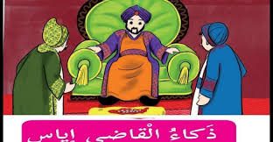
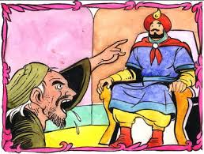
اقرأ الأفعال والكلمات وقارن مع الصور ثم حققها في التالية
احتكم
رضيت
يحكم
اجعل

Slide 20
اجعل
المعنى
الجنس
المادة
المصدر
الباب
البحث
الصيغة
إنشأ / ابدأ
صحيح
ج ع ل
الجعل
فتح
الفعل الأمر الحاضر المعروف
المفرد المذكر للحاضر
يحكم
المعنى
الجنس
المادة
المصدر
الباب
البحث
الصيغة
يحسن / يمتاز
صحيح
ح ك م
الحكم
نصر
الفعل المضارع المثبت المعروف
المفرد المذكر للغائب

Slide 21
رضيت
المعنى
الجنس
المادة
المصدر
الباب
البحث
الصيغة
اقتنعت
ناقص واوي
ر ض و
الرضوان
سمع
الفعل الماضي المطلق المثبت المعروف
المفرد المتكلم
احتكم
المعنى
الجنس
المادة
المصدر
الباب
البحث
الصيغة
طلب القضاء
صحيح
ح ك م
الاحتكام
افتعال
الفعل الماضي المطلق المثبت المعروف
المفرد المذكر للغائب

Slide 22
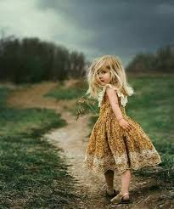
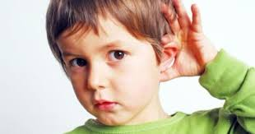
اقرأ الأفعال والكلمات وقارن مع الصور ثم حققها في التالية
أجاب
أخذت
التفت
سمع

Slide 23
سمع
المعنى
الجنس
المادة
المصدر
الباب
البحث
الصيغة
وعى / اصغى
صحيح
س م ع
السمع /
السماع
سمع
الفعل الماضي المطلق المثبت المعروف
المفرد المذكر للغائب
التفت
المعنى
الجنس
المادة
المصدر
الباب
البحث
الصيغة
نظر / رأى
صحيح
ل ف ت
الالتفات
افتعال
الفعل الماضي المطلق المثبت المعروف
المفرد المذكر للغائب

Slide 24
أخذت
المعنى
الجنس
المادة
المصدر
الباب
البحث
الصيغة
تناولت
مهموز فاء
أ خ ذ
الأخذ
نصر
الفعل الماضي المطلق المثبت المعروف
المفرد المذكر للحاضر
أجاب
المعنى
الجنس
المادة
المصدر
الباب
البحث
الصيغة
امتثل / استجاب
أجوف واوي
ج و ب
الإجابة
إفعال
الفعل الماضي المطلق المثبت المعروف
المفرد المذكر للغائب

Slide 25
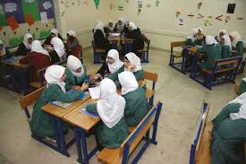
العمل الجماعي
الوقت
العمل لفريق الأحمر:
حقق كلمتين الأتيتين:
بعت – اجعل – يحكم
خمس دقائق
العمل لفريق الأخضر:
حقق كلمتين الآتيتين:
احتكم – سمع – أجاب

Slide 26
التقييم
1. لماذا احتكم عمر بن الخطاب رضي الله عنه وصاحب الفرس إلى شريح ؟
2. ماذا قال شريح القاضي لعمر رضي الله عنه بعد ما سمع قول الأعرابي ؟
3. ماذا قال عمر بن الخطاب رضي الله عنه بعد قضاء شريح بينه وبين الأعرابي ؟
4. هل كان شريح بن الحارث الكندي رجلاً مجهولاً بين أهل العلم والرأي ؟
5. ماذا أثبت الأيام لعمر بن الخطاب رضي الله عنه ؟
6. قل ثلاث كلمات جديدة بالمعنى من درس اليوم .

Slide 27
الواجب المنزلي
اكتب فقرة باللغة العربية لا تقل عن سبعة أشطر
عن قضاء شريح بن الحارث الكندي بين عمر بن الخطاب والأعرابي .

